Slide 1
5. Chuẩn bị và chọn phương pháp

Slide 2
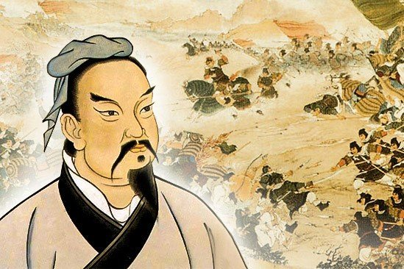
5. Chuẩn bị và chọn phương pháp
Trong binh pháp Tôn Tử, có viết “Biết người biết ta, trăm trận không nguy”

Slide 3
5. Chuẩn bị và chọn phương pháp
Cần xác định rõ các input sau:
Đối tượng chính của buổi báo cáo.
Cô giáo & các bạn
Vấn đề trọng tâm của báo cáo.
Cách viết báo cáo & cách chuẩn bị, thực hiện thuyết trình
Thời lượng, số người tham dự.
1h & khoảng 50 người
Chủ đề của người trình bày trước.
“Một số nguyên tắc thuyết trình”

Slide 4
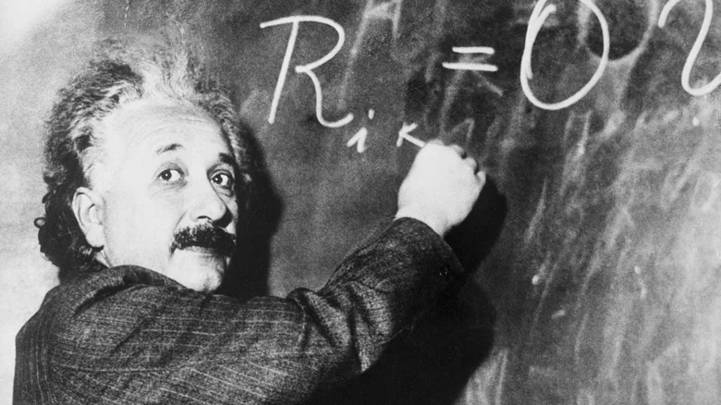
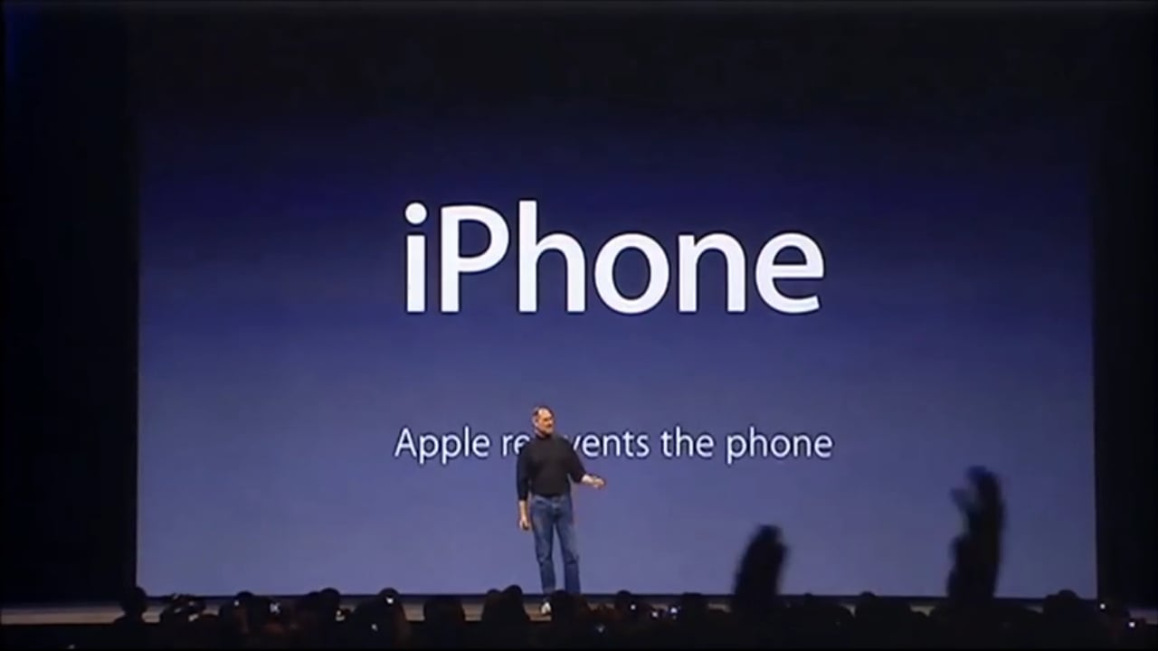
5. Chuẩn bị và chọn phương pháp
Phương pháp thuyết trình
Sử dụng bảng:
Đồng thời vừa nói vừa viết
Không màu mè sinh động
Cần ghi nhớ những điều cần nói
Sử dụng slides:
Cần thời gian chuẩn bị
Trình bày với nhiều công cụ hơn
Tốc độ nhanh hơn
Thích hợp với các buổi Seminar hơn

Slide 5

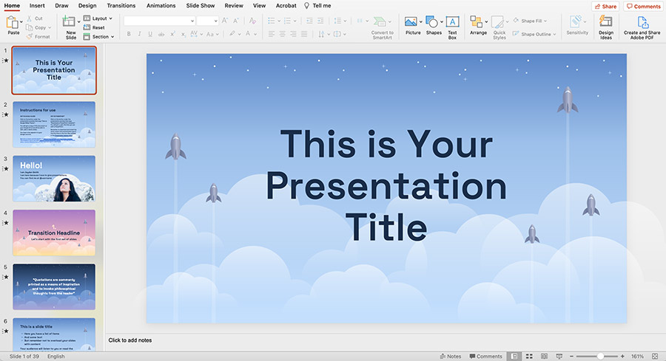
5. Chuẩn bị và chọn phương pháp
Chuẩn bị slides & tài liệu giấy
Tài liệu giấy dành cho người nghe:
Bài báo cáo rắc rối, công thức
Người nghe cần đọc lại những điểm bị bỏ qua học không theo kịp
Hiển thị chi tiết những vấn đề mà công cụ tìm kiếm không làm được
File trình diễn bằng máy chiếu:
Thường sử dụng microsoft powerpoint

Slide 6
6. Soạn thảo file trình chiếu

Slide 7

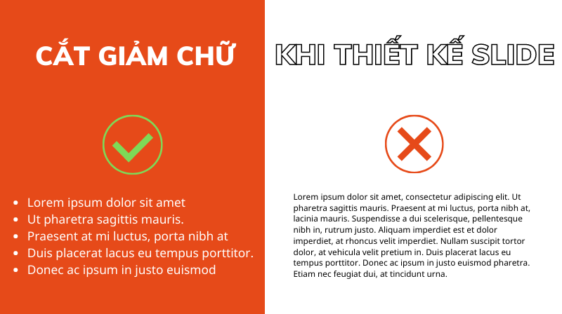
6. Soạn thảo file trình chiếu
File trình chiếu xấu
Quá nhiều máu sắc, font chữ, kiểu dáng. Chữ quá nhỏ hoặc có màu khó nhìn.
Sử dụng nhiều chữ, câu từ quá dài
Sử dụng thêm quá nhiều bổ ngữ, định ngữ, vị ngữ và có không ít hơn một chủ ngữ.
Sử dụng đến tận hàng cuối cùng của slide

Slide 8

6. Soạn thảo file trình chiếu
Thiết kế file trình chiếu
Chọn màu nền tối, chữ sáng hoặc ngược lại
Bố cục đơn giản, ghi chú ngắn gọn
Chữ trong slide
Đủ lớn, nhỏ nhất là 18pt
Font chữ thông dụng: Arial, Time New Roman,…
Tiêu đề đủ lớn: >= 32pt
Đầu mục đủ lớn.

Slide 9
6. Soạn thảo file trình chiếu
Hình ảnh minh họa
Một hình vẽ tương đương >> 1000 từ => Truyền tải trực quan nội dung hơn.
Tránh hình vẽ rườm rà, hình 3D => Gây rối mắt cho người xem.
Mỗi hình ảnh phải có ý nghĩa => Tránh gây hiểu nhầm cho khán giả.
Văn bản trong silde
Một chủ đề được trình bày trên một slide.
Tiêu đề mỗi slide cần được nổi bật => Giúp khan giả chú tâm đến chủ đề đang thuyết trình.
Mỗi slide không nên trình bày nhiều chữ (từ 5 đến 7 dòng)

Slide 10
6. Soạn thảo file trình chiếu
Nội dung bài thuyết trình
Nên có slide overview nội dug báo cáo.
Bố cục các phần không quá dài hay quá ngắn.
Nội dung vắn tắt những rõ ràng & sử dụng nhiều hình ảnh minh họa.

Slide 11
6. Soạn thảo file trình chiếu
Bố cục bài thuyết trình
Mở đầu:
=> Nõi rõ nhóm sẽ thuyết trình về vấn đề gì.
Mục đích:
=> Nêu rõ mục đích của bài thuyết trình.
Nội dung:
=> Sử dụng các phương pháp để trình bày theo:
Logic
Thứ tự thời gian
Từ tổng thể tới cụ thể
Từ điều đã biết tới cái chưa biết
Từ những điều đã được chấp thuận tới những mâu thuẫn

Slide 12
6. Soạn thảo file trình chiếu
Bố cục bài thuyết trình
Kết luận:
=> Nêu rõ điểm nhấn của bài trình bày
Vấn đề vừa trình bày là gì
Đã giải quyết được vấn đề hay chưa.

